Slide 1
TIPOS DE PUBLICIDAD

Slide 2
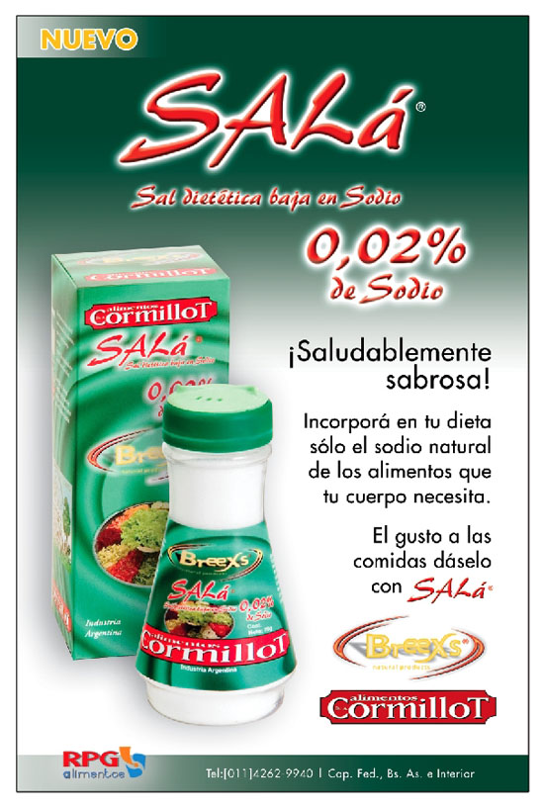
PUBLICIDAD DE PRODUCTO
Su propósito es informar acerca del producto.

Slide 3
PUBLICIDAD GENÉRICA
Publicidad de una categoría de productos o servicios (por ejemplo, seguros de vida) sin que aparezcan marcas. Está pagada por las empresas de un sector, que cuentan a menudo con una financiación de la Administración.

Slide 4
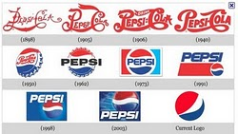
PUBLICIDAD INSTITUCIONAL
Crea una imagen favorable del anunciante.
La publicidad institucional o corporativa es aquella comunicación sobre una empresa que se hace por medio del soporte publicitario y sirve para establecer, desarrollar,
destacar o cambiar la imagen de una empresa, por lo que supone un complemento muy útil al resto de acciones de comunicación que se llevan a cabo para dar a conocer una entidad y obtener comprensión sobre ella

Slide 5
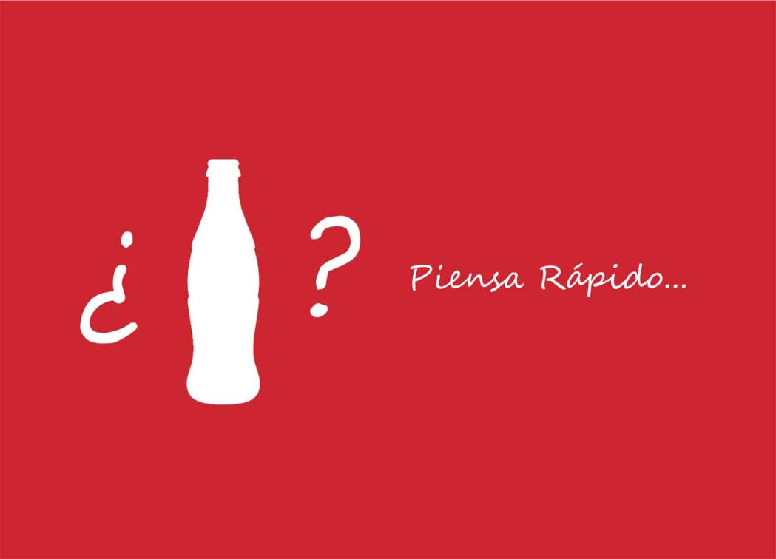
PUBLICIDAD DE MANTENIMIENTO
Invertir con prudencia con el fin de mantener “viva” la marca y evitar el avance de los competidores. Un producto ampliamente conocido en el mercado, con muchos años de venta y que goza de una amplia aceptación, puede darse el lujo de realizar publicidad de mantenimiento.

Slide 6
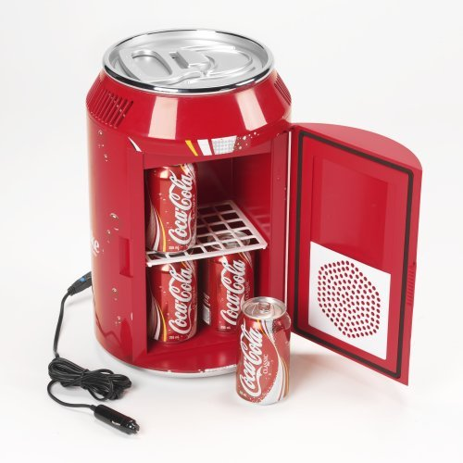
PUBLICIDAD EN PUNTO DE VENTA POP
Se refiere a todos los objetos que sirven para apoyar la publicidad de algún producto o empresa, se usa para hacer llegar la publicidad al cliente, en forma de objetos que utilice, como bolígrafos, agendas, gorras, franelas, reglas, etc.....

Slide 7
PUBLICIDAD GRATUITA
Publicidad gratuita es cuando un medio de prensa decide publicar algo acerca de ti o de tu empresa. Debido a que la percepción del público es que esto es más creíble que un anuncio, se ha comprobado que este tipo de publicidad es de 3 a 5 veces más efectiva que la publicidad paga.

Slide 8
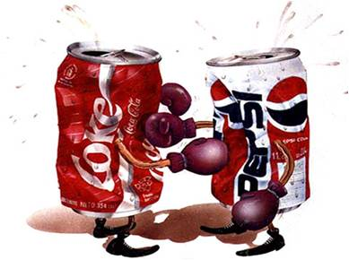
PUBLICIDAD COMPARATIVA
Actividad publicitaria por medio de la cual un “anunciante” compara o coteja las características de sus productos, el precio o el resultado de éstos, la calidad o prestigio de sus marcas, con idénticas propiedades o cualidades de los productos de un competidor. Publicidad comparativa directa o indirecta: es directa o explícita cuando se menciona expresamente el producto del competidor y es indirecta o implícita cuando no se menciona el otro producto pero resulta fácilmente reconocerlo.

Slide 9
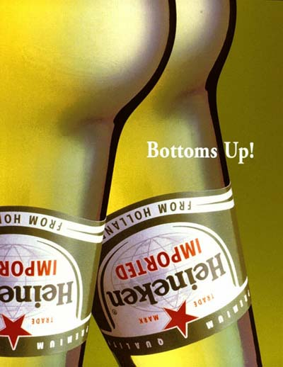
PUBLICIDAD SUBLIMINAL
Son mensajes que se captan pero no se descubren. Su alcance es insospechado, es invisible a todos los sentidos y su gran recurso está en el uso del sexo. El objetivo de este tipo de publicidad es vender mediante la atracción subliminal de la atención a necesidades reprimidas existentes a nivel subconsciente o inconsciente de la mente del individuo que percibe dicho mensaje.

Slide 10
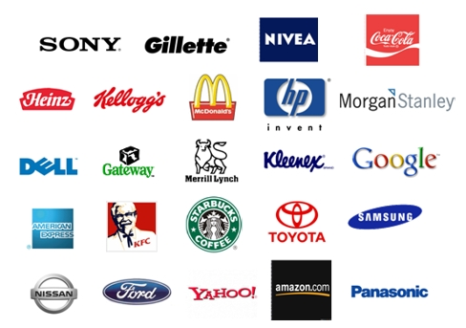
EJERCICIO
Selecciona una marca.
Busca cada tipo de publicidad para esa marca.
Prepara tu material para presentarlo al grupo.
Elabora un documento escrito con tu presentación. Debe incluir: introducción, desarrollo, conclusióny referencias bibliográficas.

